Slide 1
De visitas a compras: analítica Big Data para eCommerce
Datos
Decisiones
Pipeline PySpark · Dashboard interactivo · Modelo de compra
Valor
Dataset REES46, octubre–noviembre de 2019.
Integrantes: Cristian Hincapie, Daniel Contreras, Janderson Santos y Marlon Velasco
Fuente: docs/analisis_exploratorio_fase1.md
1

Slide 2
El reto no es atraer visitas: es convertirlas en compras
Tres preguntas de decisión
PREGUNTA CENTRAL
1
¿Dónde se pierde la sesión entre vista, carrito y compra?
¿Cómo identificar los puntos del recorrido donde conviene actuar para aumentar la conversión?
2
¿Qué categorías concentran compras y valor estimado?
3
¿Qué días y horas muestran mayor actividad y conversión?
Fuente: docs/arquitectura_fase1.md
2

Slide 3
109,95 millones de eventos en dos meses
109.950.743
13,668 GiB
2 meses
9 columnas
eventos fuente
sin comprimir
octubre y noviembre 2019
3 tipos: view, cart, purchase
42.448.764
Octubre 2019
67.501.979
Noviembre 2019
Archivos históricos REES46/Kaggle. Los CSV originales se conservan intactos.
Fuente: data/output/eda_summary.json y docs/analisis_exploratorio_fase1.md
3

Slide 4
Las 5V determinaron qué procesar y cómo hacerlo
Volumen
Velocidad
Variedad
Veracidad
Valor
109,95 M
13,668 GiB
75.103
eventos / hora
CSV tabulares
9 campos
32,21 %
sin categoría
Funnel
y horarios
PySpark local
Batch mensual
Esquema controlado
Conservar y marcar
Orientar decisiones
Reto principal: procesar el volumen en Windows con recursos limitados sin modificar los datos originales.
Fuente: docs/analisis_exploratorio_fase1.md, sección 5V.
4

Slide 5
Una arquitectura de seis capas, Batch y reproducible
2. Ingesta
3. Almacén
4. Procesamiento
5. Análisis y ML
6. Visualización
1. Fuentes
REES46/Kaggle
PySpark CSV reader
Data Lake local
Streamlit + Plotly
CSV mensuales
Bronze → Silver → Gold
PySpark / SQL
Jupyter + MLlib
Dashboard interactivo
Batch
CSV → Parquet
EDA y clasificación
Data Lake: conserva el raw y reduce costo.
ELT: preserva Bronze, luego transforma.
Batch: fuente histórica, no en vivo.
Fuente: docs/arquitectura_fase1.md
5

Slide 6
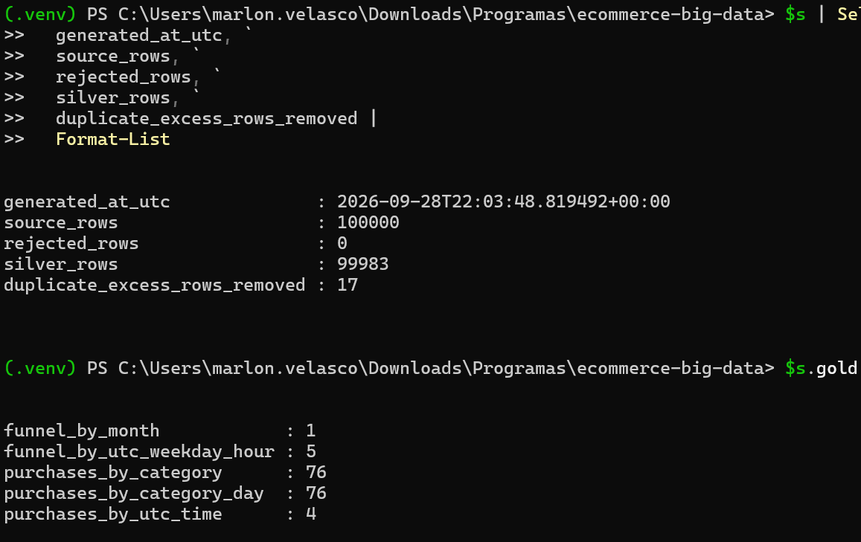
El pipeline transforma 109,95 M de eventos de punta a punta
BRONZE
SILVER
GOLD
•
109.950.743 filas CSV.
•
109.820.004 filas Parquet.
•
5 tablas agregadas.
0 filas
rechazadas
•
Funnel, categoría, fecha y hora.
•
Originales inmutables.
•
Tipado, validación y partición mensual.
•
Entrada del dashboard.
•
130.739 duplicados exactos removidos.
Demo reproducible de 100.000 filas. La ejecución completa está auditada en pipeline_summary.json.
Fuente: data/output/pipeline_summary.json y docs/bitacora_proceso.md
6

Slide 7
La mayor oportunidad está entre la vista y el carrito
Sesiones con vista
Carrito posterior
Compra posterior
Octubre
Incluso en noviembre, solo 12,59 % de las sesiones con vista llegó a un carrito posterior.
9.242.653
571.093
289.517
6,18 %
50,70 % del carrito
Noviembre
13.762.950
1.733.122
642.798
12,59 %
37,09 % del carrito
Prioridad propuesta:
Investigar navegación, ficha de producto y motivadores para agregar al carrito antes de optimizar únicamente el checkout.
Fuente: Tablas Gold funnel_by_month y docs/bitacora_proceso.md
7

Slide 8
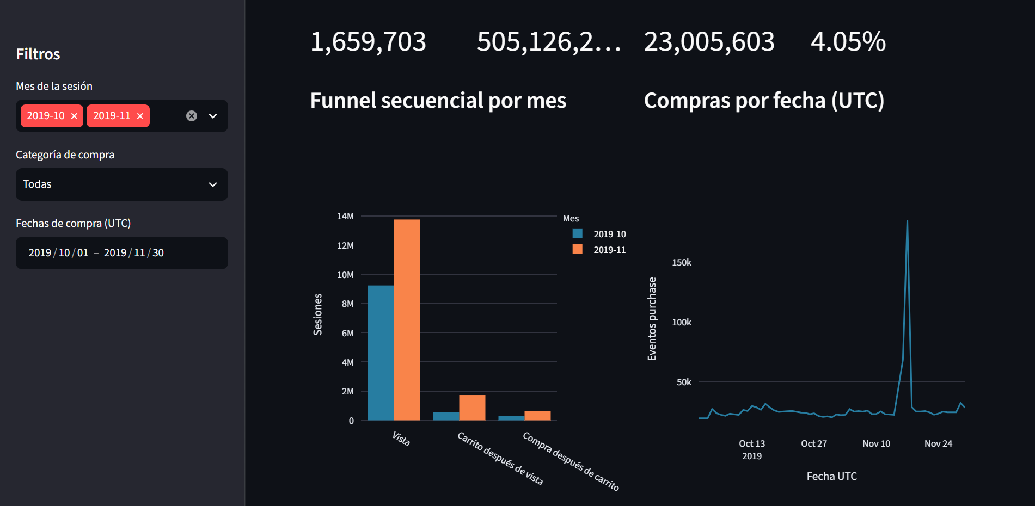
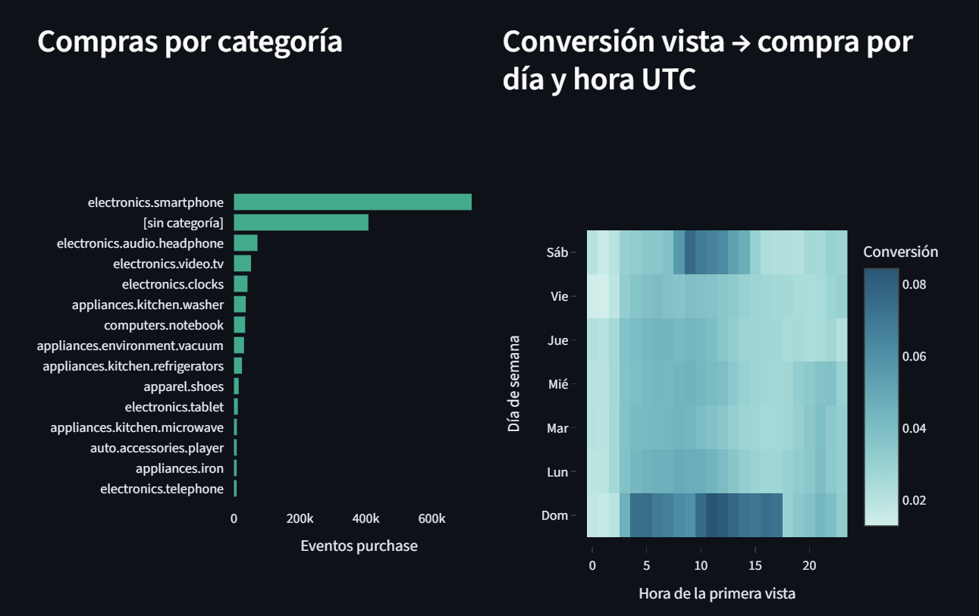
Gold se convierte en una vista interactiva para decidir
Filtros: mes · fecha · categoría
[INSERTAR IMG-05: Streamlit con filtros, KPIs, funnel y tendencia]
1.659.703
720.625
09:00 UTC
eventos de compra deduplicados.
compras en electronics.smartphone.
hora con más compras (126.616).
Fuente: dashboard/app.py y tablas Gold.
8

Slide 9
El modelo detecta muchas compras, pero también genera falsas alarmas
Regresión logística ponderada: actividad de los primeros 5 minutos → compra posterior al corte.
Entrenamiento: octubre · Prueba temporal: noviembre · Muestra determinista: 2 % de sesiones
 | Predice no compra | Predice compra
Real: no compra | 183.164 | 76.619
Real: compra | 1.413 | 3.998
73,89 %
4,96 %
recall.
precisión.
0,796
0,0965
ROC-AUC.
PR-AUC.
Uso defendible: priorizar sesiones para análisis o intervenciones de bajo costo. No automatizar decisiones con el umbral actual.
Fuente: data/output/model_evaluation.json y docs/bitacora_proceso.md
9

Slide 10
Del dato crudo a decisiones medibles, con límites explícitos
Valor generado
Límites
Siguientes pasos
•
Pipeline reproducible para 109,95 M de eventos.
•
Solo octubre y noviembre de 2019.
•
Incorporar más meses y validar estacionalidad.
•
Datos observacionales, sin causalidad.
•
Funnel y prioridades de categoría/tiempo.
•
price no equivale a ingreso neto.
•
Ajustar el umbral según costo de intervención.
•
Dashboard interactivo sobre Gold.
•
Precisión ML insuficiente para automatizar.
•
Validar hipótesis con pruebas A/B.
•
Línea base predictiva evaluada temporalmente.
•
Automatizar refresco con fuente periódica.
Conclusión: la primera oportunidad es mejorar la transición vista → carrito; cualquier intervención debe validarse con más periodos y experimentos de negocio.
Datos
Evidencia
Hipótesis
Validación
Síntesis de documentación y resultados (pipeline_summary.json / model_evaluation.json)
10

